Slide 1
기말고사 과제
2019116341 윤수영

Slide 2
데이터 수집 분야 설명 (동기)
데이터 분석 목적
대구은행이 시중은행으로 전환을 계획하고 있음에 따라 대구경북의 높은 충성도를 바탕으로 하는 지역밀착형 금융인 대구은행이 역외로 영업망을 확대하기 위해 나아가야 할 방향을 제시하고자 한다. 수도권과 전국으로 마케팅을 확대하기 위해서 전국 고객 데이터를 탐색하고 각 지역 별 특징을 파악하여 인사이트를 도출하고자 한다.

Slide 3
현재 분석한 데이터 내용 (Attribute 중심으로)
고객 Demographic 정보
- 고객번호
- 성별
- 연령
- 시/도
- 시/군/구
- 고객 계정 정보
- 우대등급- 3개월 총수신평잔 기준, 1000만원 이상은 1, 100만원 이상은 2, 나머지는 3으로 분류
- 고객분류- 수신변화율 기준, 10% 이상은 충성고객, -10% ~ 10%는 일반고객, -10% 이하는 요주고객으로 분류
- 6개월기여손익 - 대출이자수익 - 은행인건비/물건비/예금이자비용 (높은수록 수익률이 좋다고 가정)
- 3개월 총수신평잔 - 만원 미만의 고객 정보는 분석을 위해 삭제
- 수신변화율 - 3개월 평균 수신평잔과 현재 수신잔액의 변화율로 수신의 이탈율을 나타내는 지표로 해석
- 여신잔액
- 수신여신차액 – 3개월 총수신평잔에서 여신잔액을 뺀 값
- 고객이 가입한 서비스
- 푸시동의 – 동의는 1, 비동의는 0
- SMS동의
- EMAIL동의
- 전화동의
- 우편동의
- 마케팅점수 – 푸시동의, SMS동의, EMAIL동의, 전화동의, 우편동의를 더한 값으로 고객의 마케팅 수신 여부를 나타내는 지표으로 모든 수신을 동의하면 5점, 모두 비동의하면 0으로 계산

Slide 4
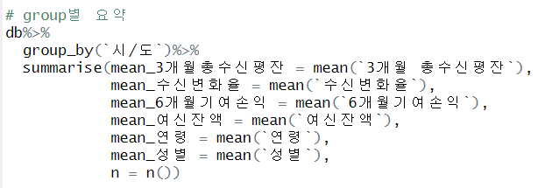
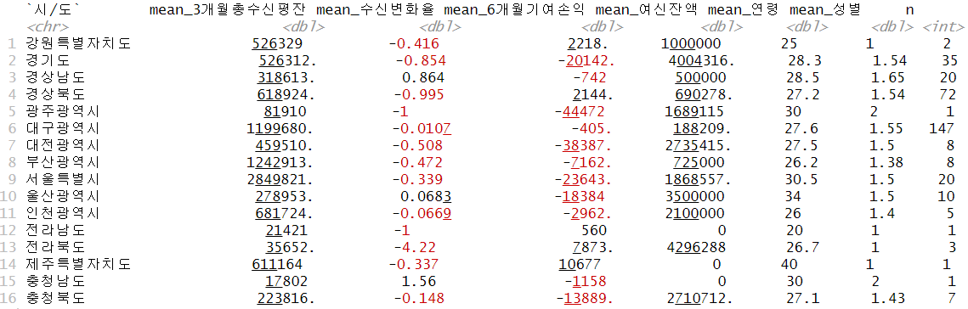
분석 1 Group by_시/도별
문제정의
대구은행의 거점지역인 대구광역시과 경상북도를 제외하고 타지역의 대구은행 고객 데이터를 분석하여 시중은행 전환을 위한 전략을 제시하고자 한다.
유의미한 분석을 위해 고객 데이터가 가장 많은 경기도, 경상남도, 서울특별시를 선정하여 분석을 진행하고자 한다.
코드
결과
시/도별로 group by 해본 결과, 대구광역시, 경상북도, 경기도, 경상남도, 서울특별시 순서로 데이터가 가장 많은 것을 확인할 수 있다.

Slide 5
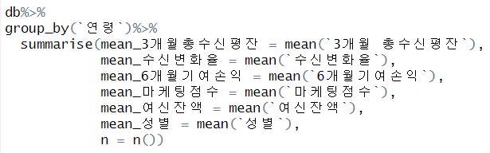
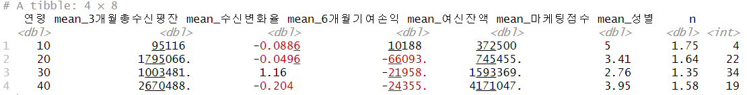
분석 1 Group by_연령별
코드
결과
연령별로 group을 묶어서 변수의 평균값을 출력한 결과,
40대가 여신잔액과 총수신평잔 모두 높으나 수신변화율이 음의 방향으로 가장 낮아 수신이탈율이 높다고 볼 수 있다. 이에 따라 기여손익이 두번쨰로 낮게 나왔다고 가정할 수 있다.
30대는 여신잔액이 총수신평잔보다 높아 기여손익이 2번째로 낮게 나왔다고 볼 수 있다.
20대는 총수신평잔이 여신잔액보다 높아 기여손익이 가장 낮게 나왔다고 가정할 수 있다.
10대는 여신잔액이 총수신평잔보다 약 4배 이상 높아 기여손익이 가장 높게 나왔다
-> 3개월총수신평잔, 여신잔액, 그리고 수신변화율은 6개월 기여손익에 영향을 준다고 가정할 수 있다.

Slide 6
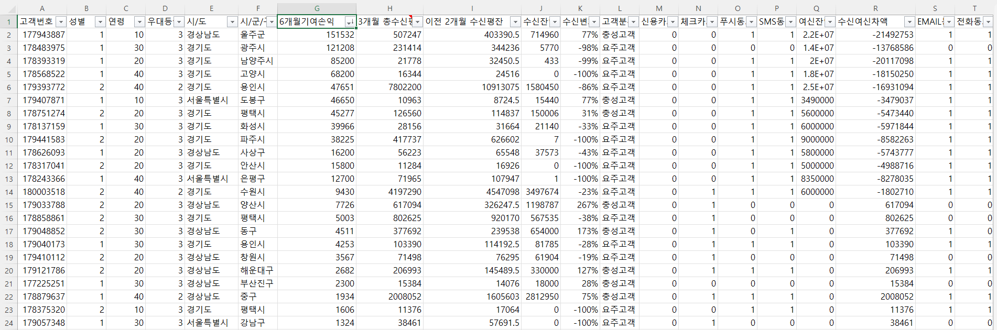
분석 1 의 코드
시/도 기준으로 경기도, 경상남도, 서울특별시만 추출한 데이터셋
경상남도의 데이터를 더 확보하기 위해 부산광역시와 울산광역시를 경상남도로 replace

Slide 7
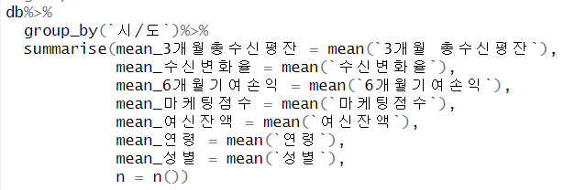
분석 1 의 코드
코드
결과
경기도, 경상남도, 서울특별시를 기준으로 group을 지어서 변수의 평균값을 출력한 결과,
경기도는 3개월 총수신평잔이 높은 반면에 수신변화율이 음의 방향으로 높고, 여신잔액 평균이 높다
경상남도는 3개월 총수신평잔이 낮은 반면에 수신변화율이 양의 방향으로 높고, 여신잔액 평균이 가장 낮다
서울특별시는 3개월 총수신평잔이 매우 높고 수신변화율은 음의 방향으로 높은 편이다.

Slide 8
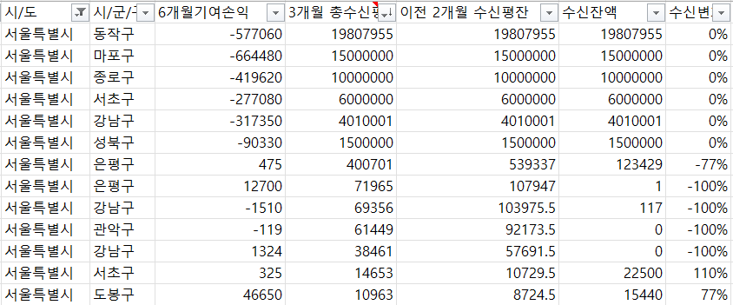
분석 1 의 코드
결과
서울특별시의 데이터를 살펴본 결과, 3개월 총수신평잔이 중간값은 적고 극단적으로 높거나 낮은 값으로 분포되어 있으며
수신변화율 또한 대부분 0%이거나 -100%으로 양측으로 극단화된 값을 보이고 있다.
서울특별시 고객은 근3개월동안 예금을 전액인출했거나 그대로 유지한 것으로 보인다.
-> 서울특별시의 고객 데이터는 양극화되어 있어 변수간의 유의미한 상관관계를 분석하기 힘들다고 판단하였다.

Slide 9
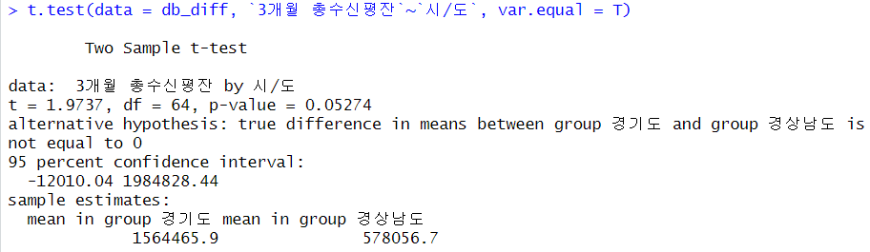
분석 2 T-Test
예상결과
실제결과
경상남도와 경기도의 3개월 총수신평잔의 평균차이를 비교해보았을 때, 경기도가 높은 결과값을 보일 것이다.
T-test 검정 결과,
P-value는 약 5%로 통계적으로 유의미하다고 볼 수 있다.
즉, 경상남도와 경기도의 3개월 총수신평잔의 평균 차이가 유의미하다고 볼 수 있다.

Slide 10
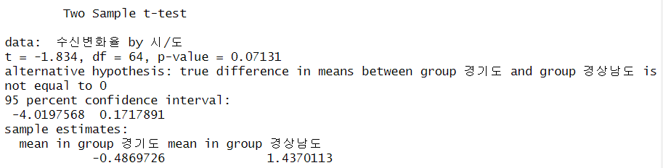
분석 2 T-Test
예상결과
실제결과
경상남도와 경기도의 수신변화율의 평균차이를 비교해보았을 때, 경상남도가 양의 방향으로 높은 결과값을 보일 것이다.
T-test 검정 결과,
P-value는 약 7%로 통계적으로 유의미하다고 볼 수 있다.
즉, 경상남도와 경기도의 수신변화율의 평균 차이가 유의미하다고 볼 수 있다.

Slide 11
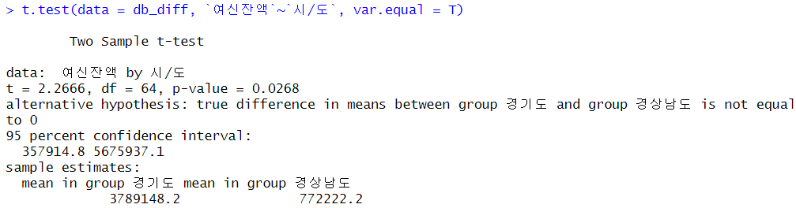
분석 2 T-Test
예상결과
실제결과
경상남도와 경기도의 여신잔액의 평균차이를 비교해보았을 때, 경상남도가 높은 결과값을 보일 것이다.
T-test 검정 결과,
P-value는 약 2%로 통계적으로 유의미하다고 볼 수 있다.
즉, 경상남도와 경기도의 여신잔액의 평균 차이가 유의미하다고 볼 수 있다.
결과 해석
경상남도와 경기도의 3개월 총수신평잔, 수신변화율, 그리고 여신잔액을 비교해보았을 때,
경기도의 총수신평잔과 여신잔액은 높은 반면 경상남도는 낮고
경기도의 수신변화율은 음의 방향으로 높은 반면 경상남도는 양의 방향으로 높다는 가설이 통계적으로 유의미하다고 해석할 수 있다.
위 가설에 근거하여,
경기도는 수신이탈율을 회복할 마케팅 전략을,
경상남도는 수신잔액과 여신잔액을 유입시킬 마케팅 전략을 펼쳐야 할 것이다.

Slide 12
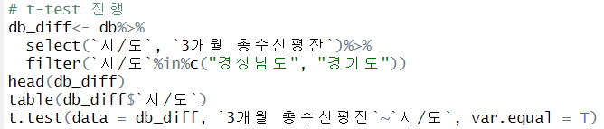
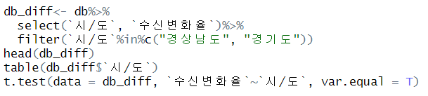
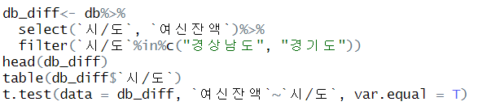
분석 2 의 코드
코드 1
코드 2
코드 3

Slide 13
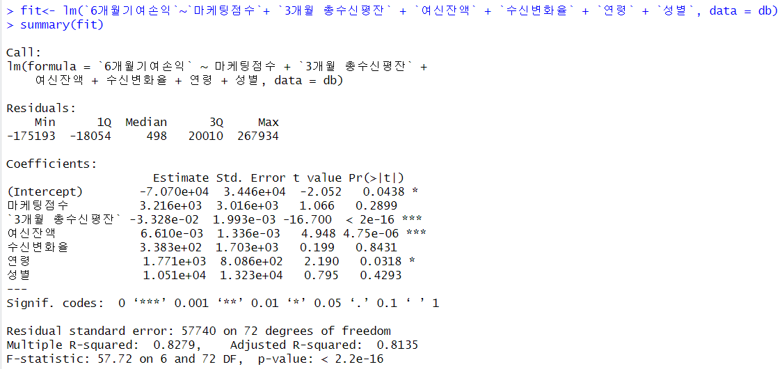
분석 3 Regression
예상결과
실제결과
대구은행의 기업이익을 증가시키기 위해 어떤 변수가 ‘6개월 기여손익’을 가장 잘 예측해내는지 알아보고자 한다.
6개월 기여손익을 종속변수로 설정하고
3개월 총수신평잔, 수신변화율, 마케팅점수, 연령, 성별 등을 독립변수로 회귀분석을 돌려 설명력이 가장 높은 독립변수의 조합을 찾고자 한다.
가설 설정
6개월 기여손익에 영향을 줄 것으로 추측되는 변수
(마케팅점수, 3개월 총수신평잔, 여신잔액, 수신변화율, 연령, 성별) 총 6개를 독립변수로 설정하여 회귀분석을 돌리면 유의미한 결과가 나올 것이다.
R^2 값은 0.8279로 회귀분석모델이 종속변수의 분산을 잘 설명해내었다고 볼 수 있다.
그러나 R^2값은 유의미한 관계가 없는 독립변수를 넣어도 조금은 값이 올라가기 때문에 변수 6개 중에서 주요한 변수를 추출하고자 한다.

Slide 14
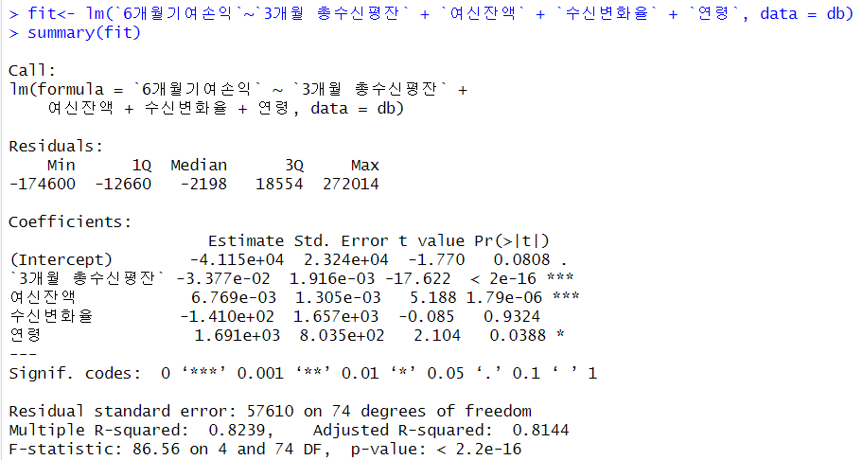
분석 3 Regression
예상결과
실제결과
가설 설정
분석 1에서 연령별 Group by를 한 결과에서 설정한 가설에 따라,
3개월 총수신평잔, 수신변화율, 여신잔액, 그리고 연령의 독립변수 조합이 가장 설명력이 높을 것이다.
R^2 값은 0.8239로 마케팅점수, 성별은 6개월 기여손익의 분산을 설명하는 데에 기여하지 못하는 것을 알 수 있다.

Slide 15




분석 3 Regression
예상결과
실제결과
1. 독립변수 : 3개월 총수신평잔
가설 설정
3개월 총수신평잔, 여신잔액, 수신변화율, 연령 변수 각각의 6개월기여손익간의 관계를 분석하여,
6개월기여손익을 가장 관계가 높은 변수를 알아보고자 한다.
독립변수 : 3개월 총수신평잔
독립변수 : 여신잔액
독립변수 : 수신변화율
독립변수 : 연령
2. 독립변수 : 여신잔액
3. 독립변수 : 수신변화율
3. 독립변수 : 연령
3개월 총수신평잔과 여신잔액이 R^2값이 유의미하다.

Slide 16
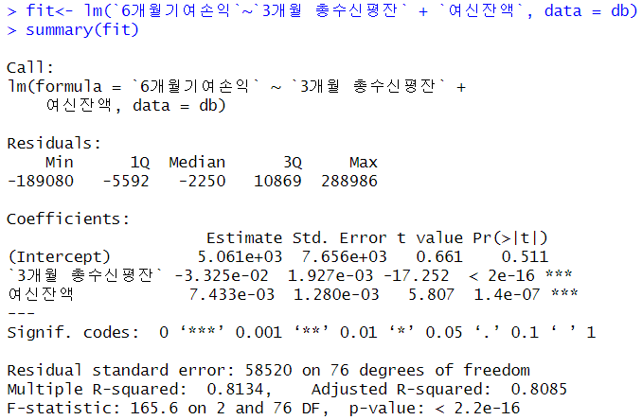
분석 3 Regression
예상결과
실제결과
가설 설정
3개월 총수신평잔과 여신잔액을 독립변수로 설정한 모델이 최소로 독립변수를 사용하여 6개월 기여손익의 분산을 가장 잘 설명해낸 모델일 것이다.
R^2 값은 0.8134로 초반에 설정한 독립변수 6개의 R^2 값
0.8279와 차이가 미미하다.
결과 해석
3개월 총수신평잔과 여신잔액을 독립변수로 설정하였을 때 6개월 기여손익 종속변수를 가장 잘 예측할 수 있다.
6개월 기여손익이 대출이자수익에서 예금이자비용, 은행인건비 등을 뺀 값이라는 것을 감안하면 당연한 결과라고 볼 수 있다.

Slide 17
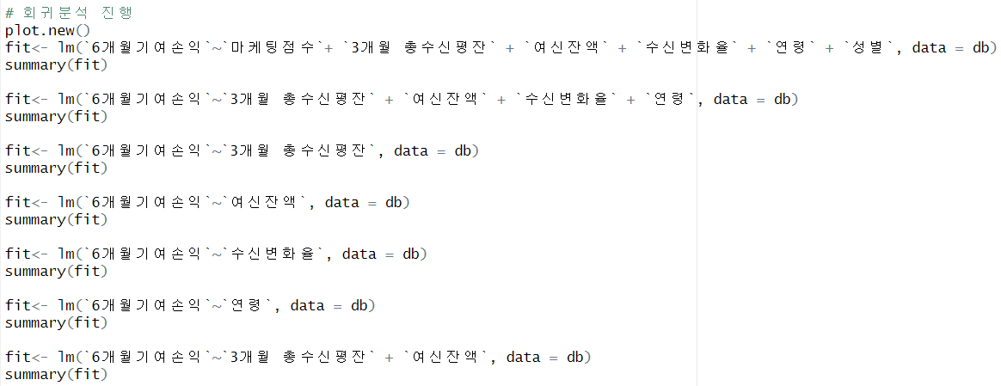
분석 3 코드

Slide 18
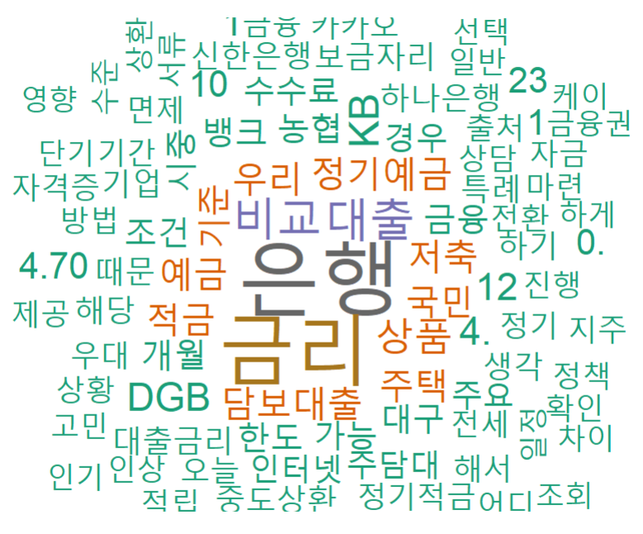
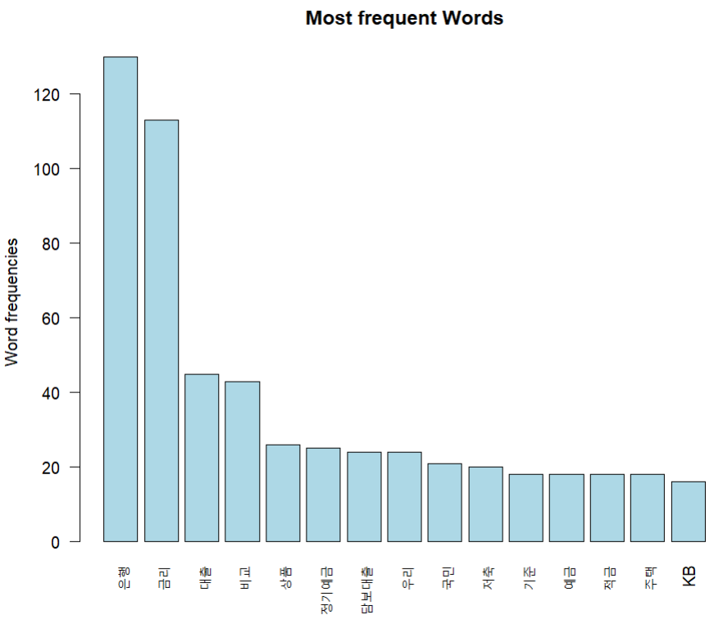
분석 4 Wordcloud
네이버 블로그에서 키워드 ＂시중은행” 크롤링
시중은행에 키워드 중에 “정기예금”과 “담보대출”이 상위권을 차지하였다
-> 은행 상품 중에서 정기예금과 주택담보대출이 가장 관심도가 높은 것을 알 수 있다. 대구은행은 해당 상품 관련 마케팅 전략을 펼쳐야 할 것이다.

Slide 19
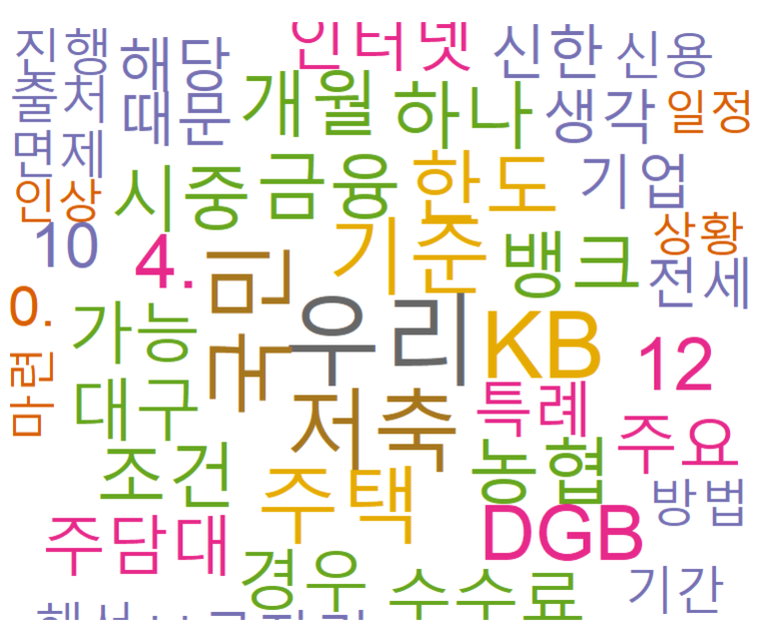
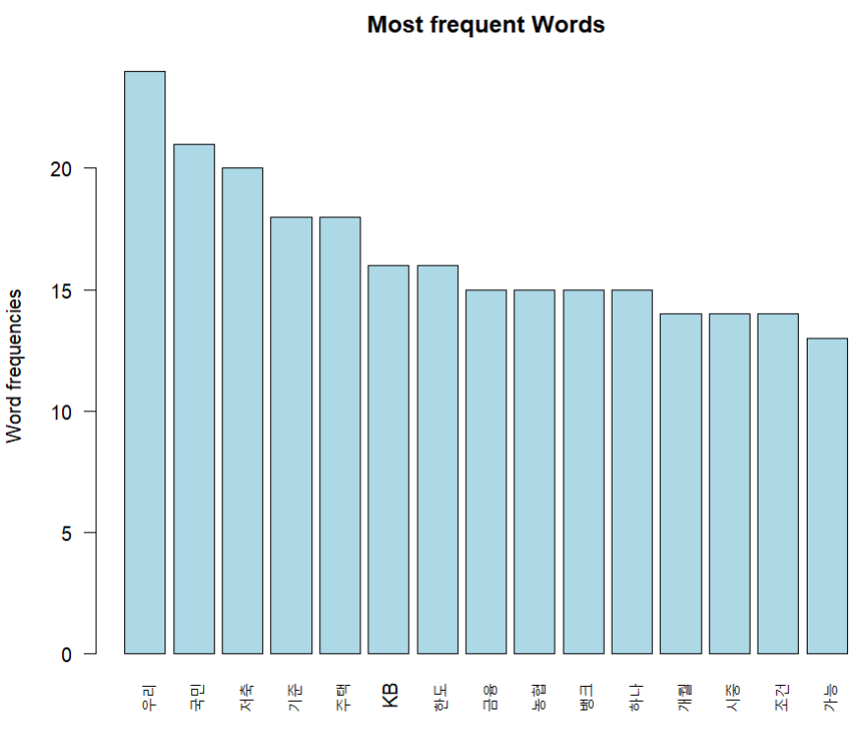
분석 4 Wordcloud
네이버 블로그에서 키워드 ＂시중은행” 크롤링
금융관련 키워드를 삭제하고 워드클라우드를 그린 결과,
우리은행, 국민은행, 농협은행, 하나은행 순으로 언급량이 가장 많았다

Slide 20
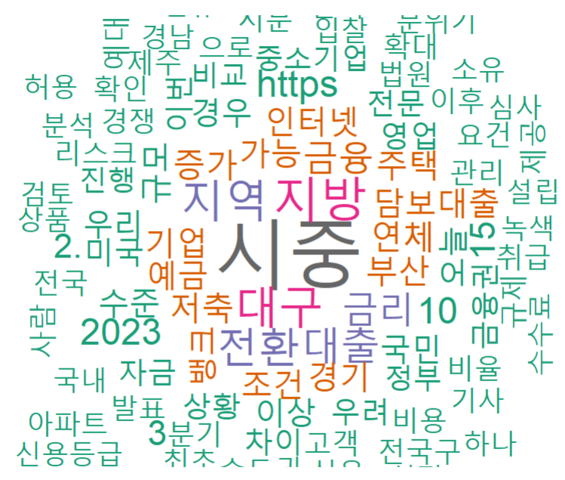
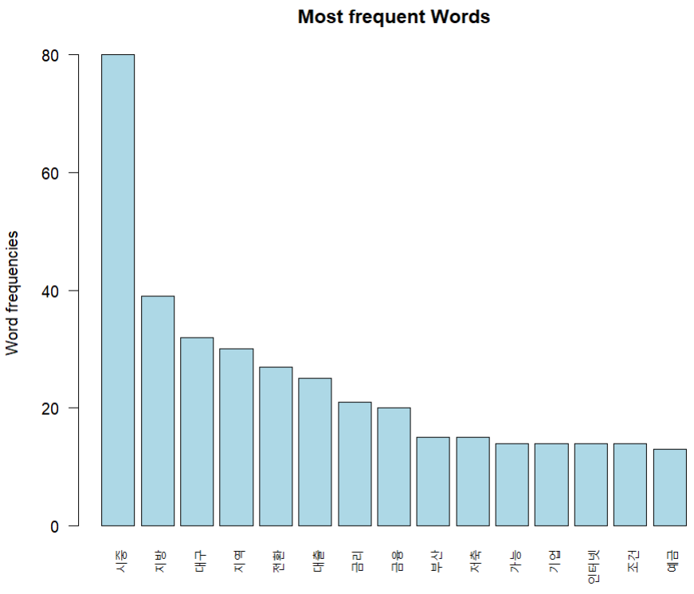
분석 4 Wordcloud
네이버 블로그에서 키워드 ＂지방은행” 크롤링
최근 대구은행의 시중은행 전환 시도에 따라 관련 키워드에 대한 언급량이 많은 것을 알 수 있다.
지방은행 중에서 대구은행이 언급이 가장 많았고 다음으로 부산은행이 많다

Slide 21
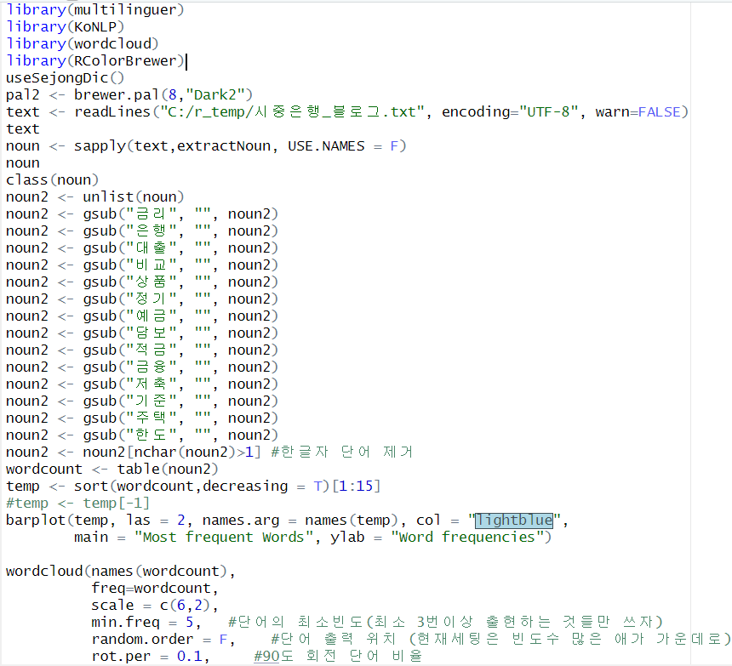
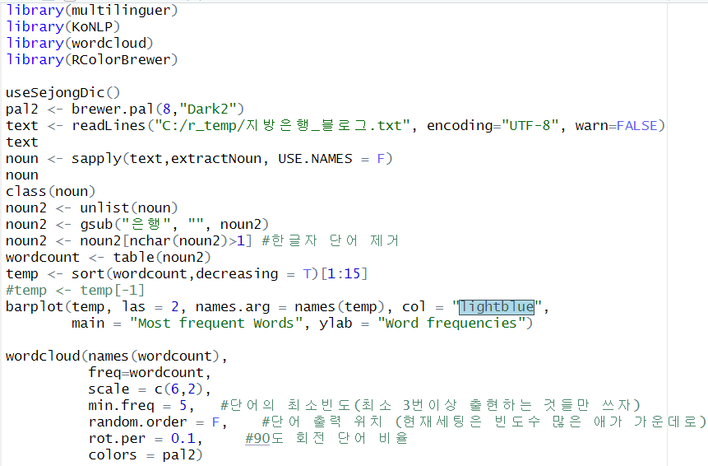
분석 4 코드
“시중은행” 코드
“지방은행” 코드

Slide 22
결론
경기도
특징
수신잔액과 여신잔액은 상대적으로 높지만 수신이탈률 또한 높다
전략
경기도는 거점 지역은행이 없으므로 시중은행과 경쟁해야 할 것이며 가장 언급량이 많은 정기예금과 주택담보대출 관련 프로모션을 진행해야 할 것이다.
또한 높은 수신이탈율을 쇄신하기 위해 이탈율이 가장 높은 만기의 정기예금을 살피고 예금 금리를 상향시켜야 할 것이다.
기여손익에 가장 크게 영향을 미치는 변수는 수신평균잔액과 여신잔액이므로 해당 변수값이 높은 경기도 지역에 더욱 집중투자해야 하여 여수신자금을 조달하고 기업이익을 늘려야 할 것이다.
경상남도
특징
수신잔액과 여신잔액은 상대적으로 낮지만 수신이탈률 또한 낮다
전략
경상남도를 거점으로 둔 BNK금융지주의 은행인 경남은행과 부산은행와 비교하였을 때 대구은행은 영업점 수가 부족하다. 따라서 점유율을 확보하기 위해서는 디지털 경쟁력 강화 전략을 펼쳐야 할 것이며 경상남도 지자체와 협업하여 모바일 기반 지역화폐사업을 추진하여 모바일 가입자 수를 확보할 수 있을 것이다.
대구은행은 신규 모바일 고객 확보를 통해 여수신 자금을 확보할 수 있을 것이다.

